Slide 1

ЗБІРНИК КОНТРОЛЬНИХ РОБІТ
ІНФОРМАТИКА 9
Твердохліб Інна Степанівна
вчитель математики та інформатики
Райківської гімназії
Швайківської сільської ради

Slide 2

Призначений для вчителів, які викладають інформатику в 9 класі
Складено відповідно до навчальної програми з інформатики для учнів 5-9 класів загальноосвітніх навчальних закладів, затвердженої Наказом Міністерства освіти і науки України від 07.06.2017 № 804 та учнів 9 класу закладів загальної середньої освіти
до підручника «Інформатика 9 клас»
Автори: Ривкінд Й.Я., Лисенко Т.І., Чернікова Л.А., Шакотько В.В.

Slide 3
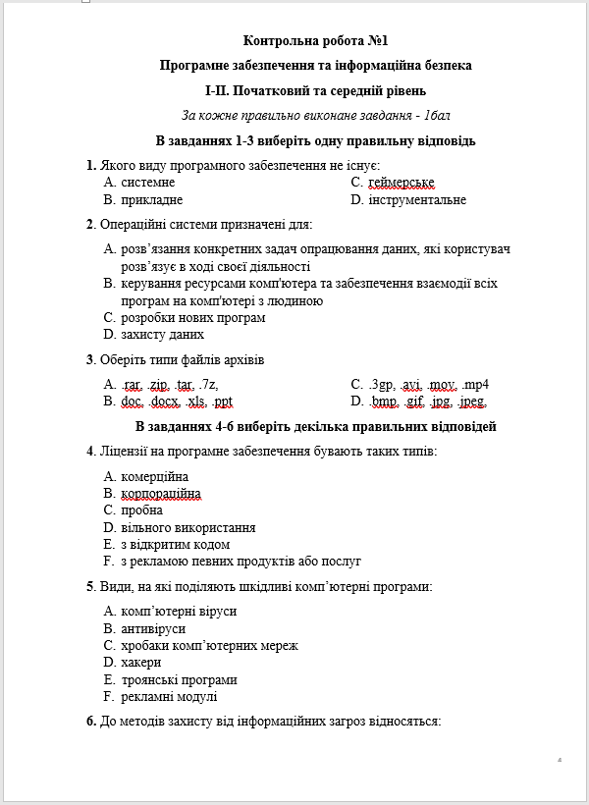
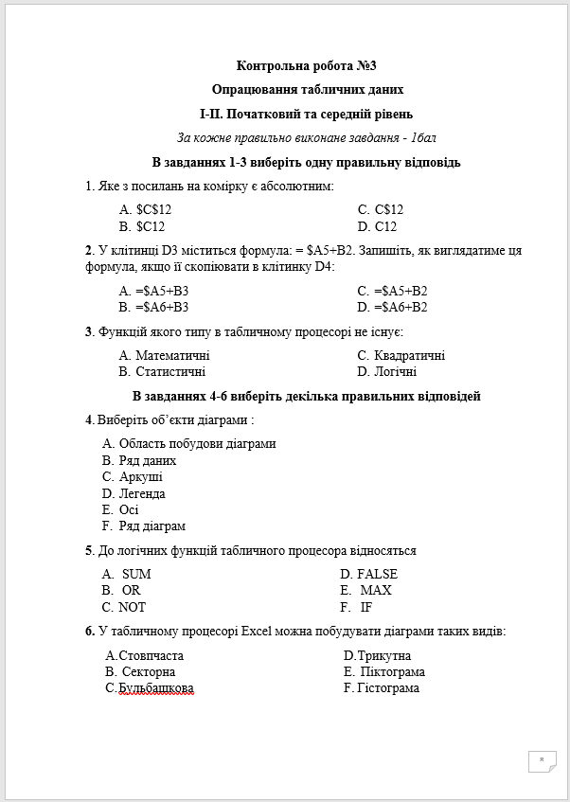
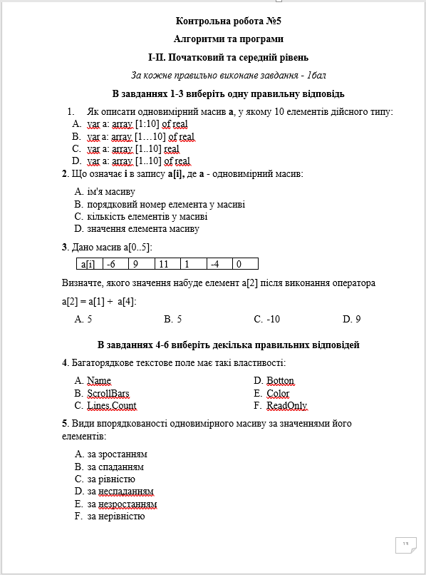
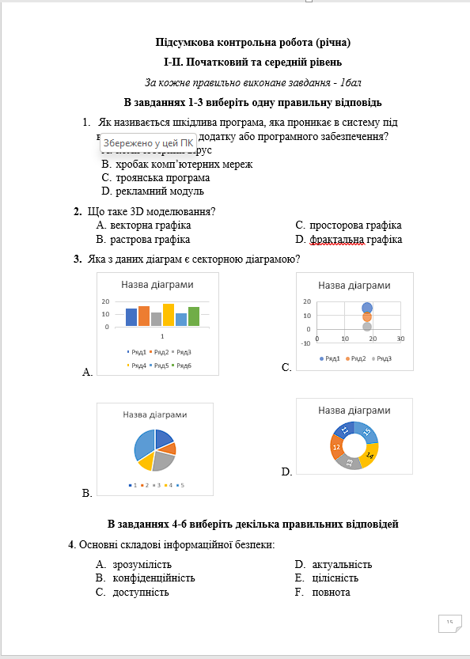
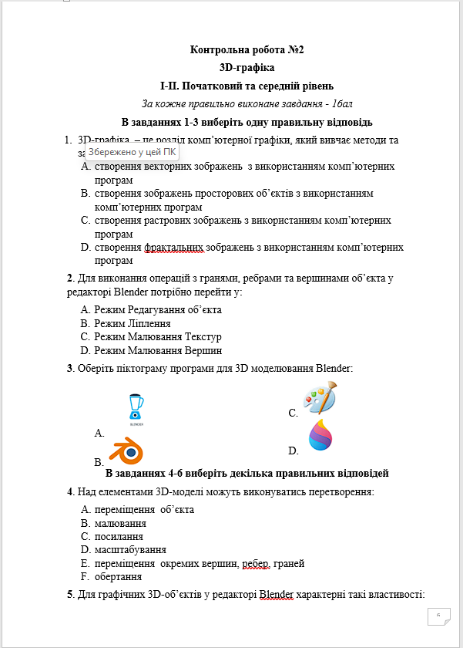
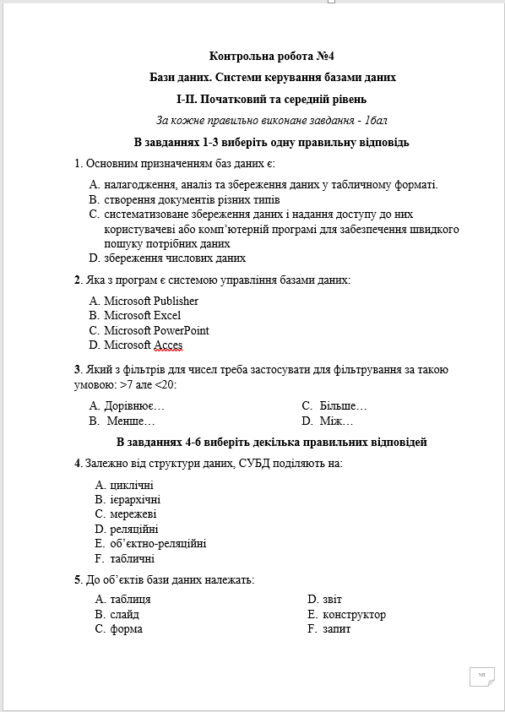
Містить тексти 6-ти контрольних робіт з відповідями. Кожна контрольна робота містить завдання чотирьох рівнів складності з вказанням інструменту оцінювання, що сприяє формуванню в учнів компетенції самооцінювання.

Slide 4
Типи завдань:
І. Початковий рівень
Тестові завдання, в яких потрібно вибрати одну правильну відповідь
ІІ. Середній рівень
Тестові завдання, що містять кілька правильних відповідей
ІІІ. Достатній рівень
Вправи виду «Допишіть речення», «Встановіть відповідність»
ІV. Високий рівень
Завдання відкритої форми з короткою письмовою відповіддю

Slide 5
Контрольна робота №1
Програмне забезпечення та інформаційна безпека
І-ІІ. Початковий та середній рівень
За кожне правильно виконане завдання - 1бал
В завданнях 1-3 виберіть одну правильну відповідь
Якого виду програмного забезпечення не існує:
системне
прикладне
геймерське
інструментальне
2. Операційні системи призначені для:
  розв’язання конкретних задач опрацювання даних, які користувач розв’язує в ході своєї діяльності
  керування ресурсами комп'ютера та забезпечення взаємодії всіх програм на комп'ютері з людиною
  розробки нових програм
  захисту даних
3. Оберіть типи файлів архівів
  .rar, .zip, .tar, .7z,
  doc, .docx, .xls, .ppt
  .3gp, .avi, .mov, .mp4
  .bmp, .gif, .jpg, .jpeg,

Slide 6
Контрольна робота №1
Програмне забезпечення та інформаційна безпека
В завданнях 4-6 виберіть декілька правильних відповідей
4. Ліцензії на програмне забезпечення бувають таких типів:
комерційна
корпораційна
пробна
вільного використання
з відкритим кодом
з рекламою певних продуктів або послуг
5. Види, на які поділяють шкідливі комп’ютерні програми:
комп’ютерні віруси
антивіруси
хробаки комп’ютерних мереж
хакери
троянські програми
рекламні модулі
6. До методів захисту від інформаційних загроз відносяться:
ство­рення резервних копій важливих документів та зберігання їх у захищених місцях
своєчасне оновлення програм
використання персональних за­хищених паролів
встановлення програм з невідомих джерел
використання «піратського» програмного забезпечення
використання спеціального антишпигунського та антивірусного програмного забезпечення

Slide 7
Контрольна робота №1
Програмне забезпечення та інформаційна безпека
ІІІ. Достатній рівень
За кожне правильно виконане завдання – 1,5 бала
7. Продовжте речення:
Утиліта – це …
(сервісна програма, що допомагає керувати файлами, отримувати інформацію про комп'ютер, діагностувати й усувати проблеми, забезпечувати ефективну роботу системи)
2) За рівнем небезпечності дій шкідливі програми розподіляють на: …
- безпечні — проявляються відео- та звуковими ефектами, не змінюють файлову систему, не ушкоджують файли і не виконують шпигунські дії;
  небезпечні— призводять до перебоїв у роботі комп’ютерної системи: зменшують розмір доступної оперативної пам’яті, перезавантажують комп’ютер тощо;
  дуже небезпечні— знищують дані з постійної та зовнішньої пам’яті, виконують шпигунські дії тощо.

Slide 8
Контрольна робота №1
Програмне забезпечення та інформаційна безпека
8. Встановіть відповідність між назвами основних складових операційних систем та їх призначенням:
1 | базова система введення/виведення – BIOS | A | програми, які забезпечують обмін даними між операційною системою і конкретною моделлю пристрою
2 | ядро операційної системи | B | незалежний від конкретної версії операційної системи набір базових команд, які використовуються для забезпечення обміну даними між пристроями
3 | файлова система | C | сукупність засобів, які забезпечують обмін даними між користувачем і ОС
4 | драйвери пристроїв | D | набір програм, з використанням яких здійснюється виконання команд, розподіляються ресурси пам’яті та каналів зв’язку між пристроями і програмами, надаються розширені можливості з керування пристроями комп’ютера
5 | інтерфейс користувача | E | складова, яка визначає структуру збереження даних на зовнішніх носіях і сукупність програм, які забезпечують роботу із цією структурою.
1 - D
2 - B
3 - E
4 - A
5 – C

Slide 9
Контрольна робота №1
Програмне забезпечення та інформаційна безпека
1) натисканням правої кнопки миші викликати контекстне меню даного файла;
2) в даному контексному меню вибрати пункт Додати до архіву…;
3) у вікні Ім'я та параметри архіву установити значення властивостей архіву;
4) натиснути кнопку ОК.

Slide 10
Дякую за увагу!

